Slide 1

Еуропа құрлығындағы «Еуропадағы ауру адам» деп аталып кеткен елді атаңыз? Неге олай аталады?

Slide 2
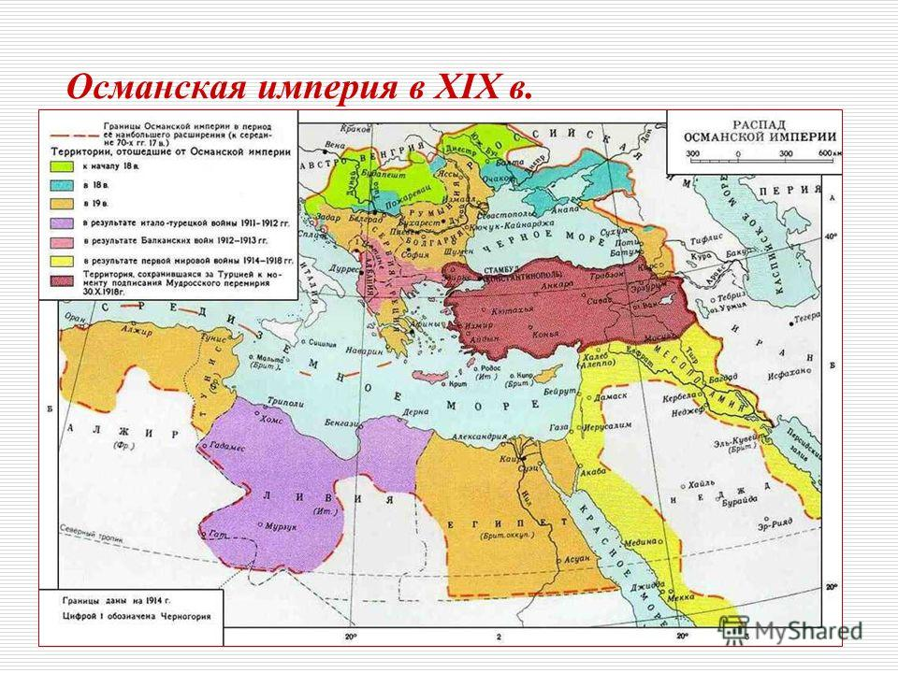

Slide 3
Танзимат саясаты Осман империясын күшейтуге әсер етті ме?
Сабақ мақсаты
- Осман империясының дамуына арналған танзимат саясатының салдарын анықтау;
- Танзимат саясатының сәттілігі туралы қорытынды жасау.

Slide 4
Оқу мақсаттары Бағалау критерийлері
7.4.2.1 - түрлі мемлекеттердің өнеркәсіптік даму сатысына өту процесінің ерекшеліктерін салыстыру;
7.3.2.2 - XVIII-XIX ғасырдың ортасындағы халықаралық қатынастардағы өзгерістерді сипаттау
XIX ғасырдың ортасында Осман империясының сыртқы саясатындағы өзгерістерді оқушы сипаттайды;
Осман империясындағы қоғам дамуының өндірістік кезеңіне көшу үдерісінің ерекшелігін анықтайды және оны басқа елдермен салыстырады.

Slide 5
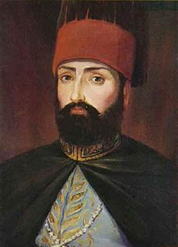
Осман импреиясының жағдайы
Янычарлар әскерін таратты.
Еуропалық үлгідегі министрліктер құрылды.
Жерге жеке меншік құқығы енгізілді.
Махмұт II

Slide 6
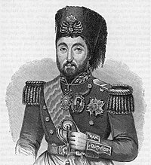
Танзимат реформалары
Танзимат- реформалар, өгерістер деген мағына береді.
Танзимат міндеті: а) экономикалық;
ә) капитталзм дамуы;
б) Елді құлдыраудан аман алып қалу;
Танзимат екі кезеңнен тұрады:
1. 1839-1853
2. 1856-1876
Мустафа Решид Паша

Slide 7
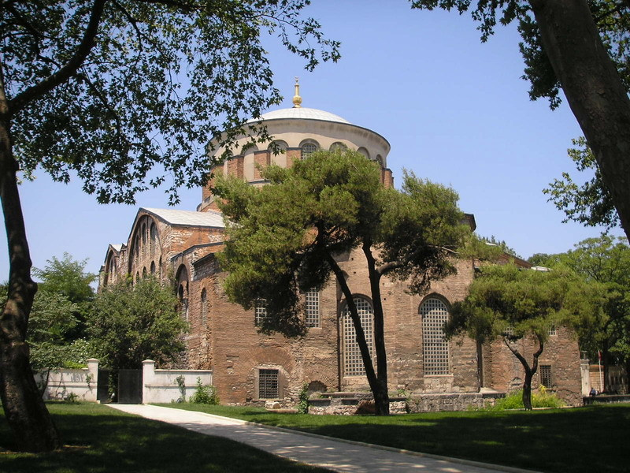
Гульхане хатт- и шариф:
1. Діни сенімдеріне қарамастан империяның барлық бағыныштыхалықтарының өмірін, ар –ожданын және дүние-мүлкінің қауіпсіздігін қамтамасыз ету;
2. Салықтарды дұрыс жинау және әділетті бөлу;
3. Әскери қызмет мерзімін қысқарту;

Slide 8
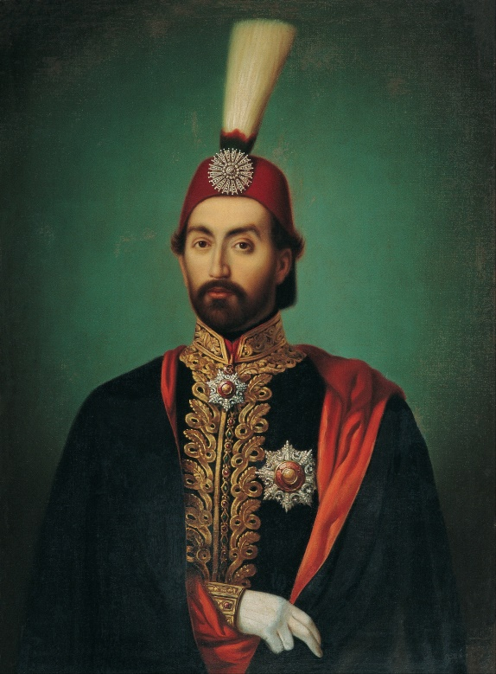
Екінші танзимат. 1856ж.
Абдул Меджид

Slide 9
XVIII ғасырдың соңындағы Осман империясы
Әскери және саяси әлсіздік
Әлеуметтік тұрақсыздық
Сыртқы қауіп
Сыртқы саудадағы қиындықтар
Еуропа елдерінен экономикалық артта қалу
Халықтың жағдайының нашарлауы

Slide 10
Топтық жұмыс
Мәтін мен кестені қолдана отырып, әр сұлтанның басқаруын сипаттаңыз:
- реформаның себептері;
- реформалар тізімі;
- реформалардың салдары;
- Реформаның жетістігі туралы қорытынды.

Slide 11
Бір-бірін тексеру
Сұлтан | Селим III
Реформалар тізімі | - Әскери реформалар. - тоқыма өнеркәсібін дамыту. - Оқу орындарының ашылуы, негізінен әскери. - Билікті орталықтандыру.
Реформалардың салдары | - Армияның әскери техникасы (қару-жарақ, флотты нығайту). - Билікке қарсы қылмыс. - Жаңа салықтарды енгізу.

Slide 12
Бір-бірін тексеру
Султан | Махмуд II
Реформалар тізімі | - Янычарлар корпусын жою. - Салық төлеу жүйесін жетілдіру. - Министрліктерді құру (отандық және шетелдік). Зайырлы білім берудің таралуы.
Реформалардың салдары | -Бірінші түрік газетінің «оқиғалар күнделігінің» шығуы. Еуропалық үлгі бойынша жаңа жаяу әскер бөлімдерін құру.

Slide 13
Бір-бірін тексеру
Султан | Абдул-Меджид I
Реформалар тізімі | - Мұсылман еместерге әскерде қызмет етуге рұқсат етілді. - Заңнаманы қайта ұйымдастыру (Наполеон кодексі). - темір жолдар мен телеграфтардың пайда болуы. - өлім жазасын жою туралы. Әскери қызметтің мерзімін анықтау.
Реформалардың салдары | -Нәсіліне және дініне байланысты кемсітуді жою. - Көптеген Османдыктар Батыстың өмір салтына көше бастады. Батыс Еуропа мәдениетімен және жаңа еуропалық идеалдардың енуі.

Slide 14
Бір-бірін тексеру
Султан | Абдул-Хамид II
Реформалар тізімі | - Осман империясының Конституциясын қабылдау (1876). - Батыс Еуропамен теңестіруге бағытталған түрік армиясын жетілдіру. - Жалпылай әскерге шақыру. - Түрік ағартуын дамыту.
Реформалардың салдары | -Стамбул университетінің құрылуы - Кәсіби біліктілігі бар мемлекеттік қызметкерлердің деңгейін қалыптастыру. - Үлкен теміржол құрылысы.

Slide 15
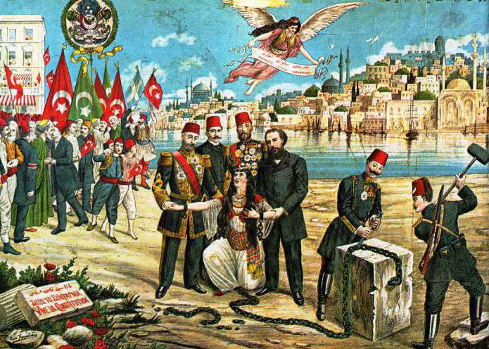
Бұл ашық хат нені көрсетеді?
Ортада Сұлтан Абдул-Хамид II, Ұлы-Қолбасшы және басқа да империяның маңызды адамдары тұр .
Ортадағы әйел құлдықтан босай бастаған Түркияны бейнелейді. Жоғарыда ұшып бара жатқан періште - Француз революциясының және оның ұраны «Еркіндік, теңдік, бауырластық» бейнелейді.
Осының бәрі Стамбулдың аясында жүзеге асады.
1876 жыл

Slide 16
Сұрақты талдау:
Конституцияның қабылдануы Танзимат саясатының сәттілігінің дәлелі болды ма?
- Танзимат саясатының сәттілігі/сәтсіздігінің себептері қандай?

Slide 17
Рефлексия Оқушыларды оқу мақсаттарына және сабақтың мақсатына жету деңгейін бағалауға шақырыңыз.

Slide 18
Үй жұмысы
Осман империясындағы дағдарысты еңсеру үшін жоспар әзірлеңіз.
Оқушы: - Осман империясын дағдарыс жағдайынан шығаруға қатысты кем дегенде 4 ұстанымды ұсынады;

